Slide 1
(بنام خداوند جان و خرد)
با سلام به شما بیننده عزیز
اسحاقی هستم معین و کارآموز پایه دوم در دبستان پسرانه مهارت.
از اینکه پیج من رو انتخاب کردین برای مشاهده از شما متشکرم.

Slide 2
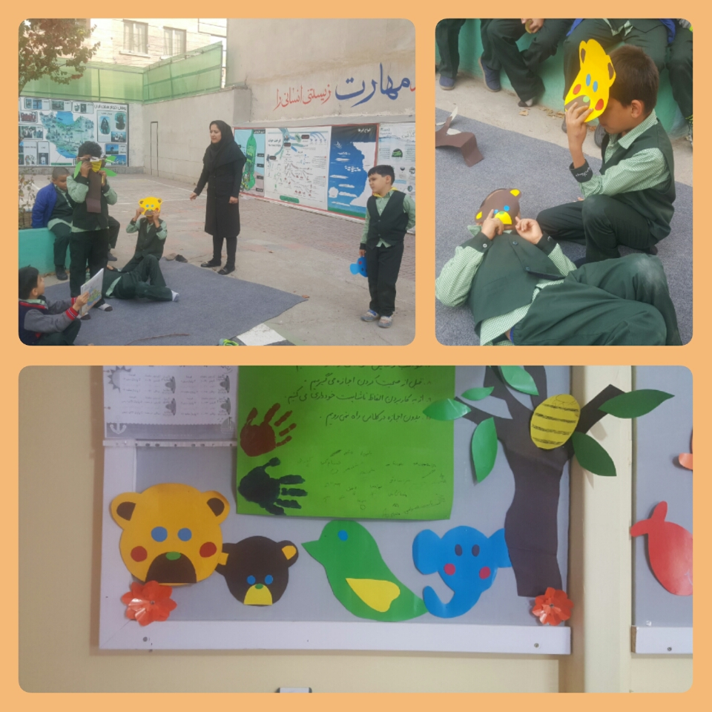
من در کنار خانم ظهوری راد عزیز در کلاس مشغول به کارآموزی هستم مشتاقانه دوست دارم یاد بگیرم هم کار ایشون وهم روش تدریسشون.

Slide 3
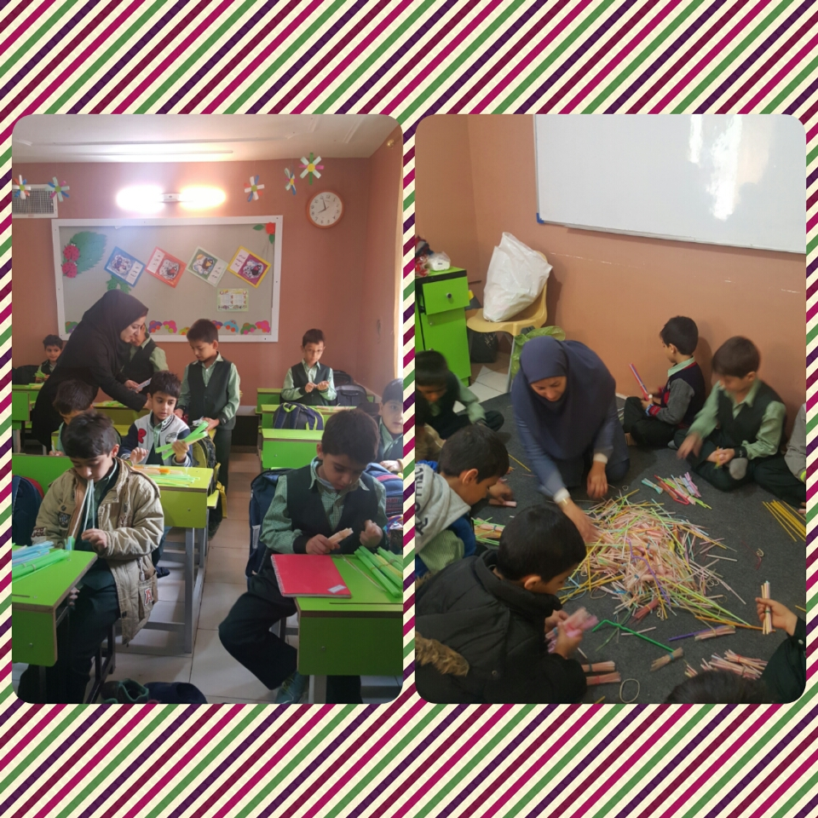
من کاری که در کلاس دوم انجام می دهم اینکه وظیفه دارم در هنگامی که معلم درس میدهد در کمال آرامش دانش اموزان راتشویق کنم که بخوبی به درس گوش دهندو به دانش آموزانی که متوجه مطلب تدریس شده نشده اند کمک میکنم تا یاد بگیرند. همچنین به خانم ظهوری راد در تصحیح کردن تکالیف دانش آموزان در تمامی دروس کمک میکنم. گاهی اوقات با اجازه از معلم عزیز بعضی از مطالب رو تدریس میکنم.

Slide 4
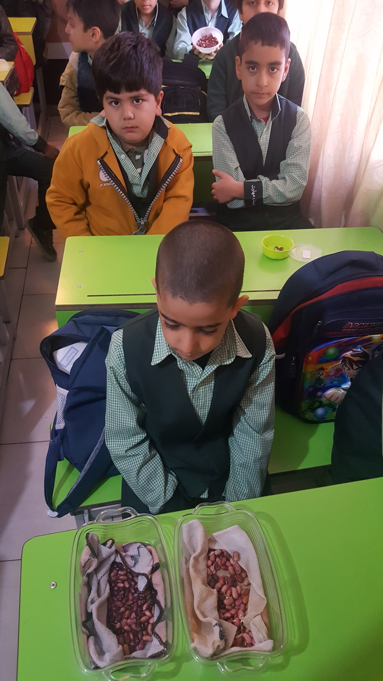
بعداز تدریس و توضیحات خیلی عالی همکار عزیزم من در کلاس راه رفته وبه صورت انفرادی با دانش آموزان درباره مطلب تدریس شده کارمیکنم.مواظبم بچه ها مطالب روی تخته را درست بنویسند، تکالیف کلاسی را خوش خط و مرتب تا جایی که امکان دارد چک میکنم.

Slide 5
هروظیفه ای را که همکارمحترمم و مدیریت گرامی آموزشگاه بمن مقبل کنن با کمال
میل و مشتاقانه قبول میکنم و سعی میکنم هرآنچه که در توانم دارم به نحوه احسنت
انجام دهم.
هرروش و شیوه ای که باعث ارتقاء و افزایش دانش و تجربه ام در راه علم و آموزش
میشود را با آغوش باز پذیرایم.
دوست دارم هرچیزی که به یادگیری دانش آموزان در تمامی زمینه ها کمک میکند را، هم به صورت پیشنهاد و هم به صورت عملی در کلاس اجرا کنم.

Slide 6
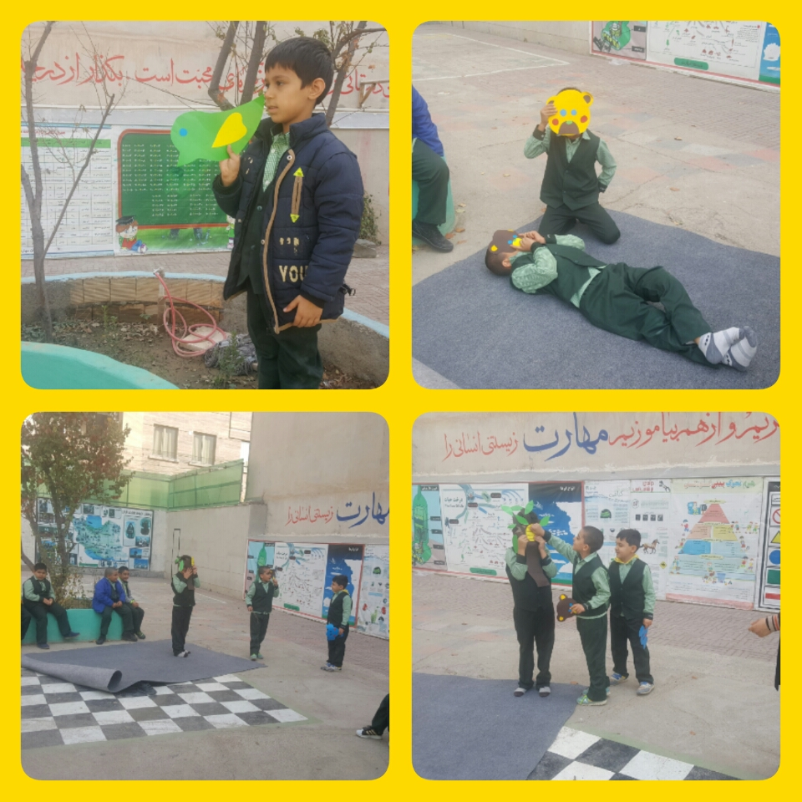
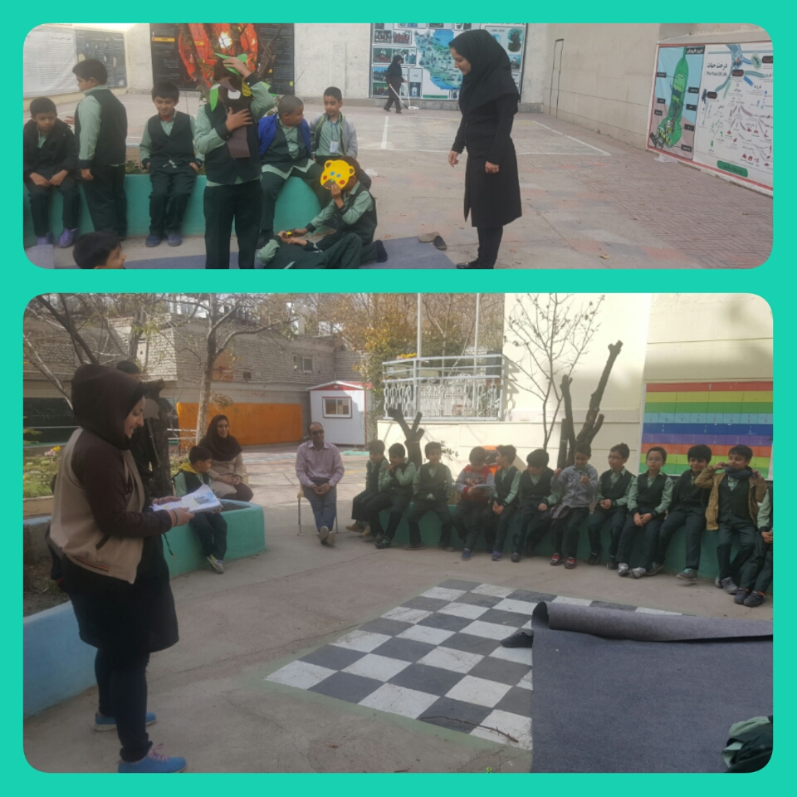
کارهای فوق برنامه ی کلاس مثل درست کردن نمایشنامه، کاردستی،... برعهده ی من است که با کمک بی شائبه ی خانم ظهوری راد همراه است. ومن هم سعی میکنم حدالامکان در تمامی کارهای کلاس در خدمت همکارم باشم، مثلا در آزمون های اندیشمند، کلاسی و ... .
بیشتر اوقات پیگیر رفتارها و نوع عملکرد دانش آموزان در کلاس هستم و آنها را به صورت گزارش به معلم و مدیر وهمچنین به اولیای آنها میرسانم تا آنهایی که نیاز به تشویق دارند تشویق شوند و آنهایی که نیاز به رسیدگی بیشتر از لحاظ درسی و رفتاری دارن به آنها رسیدگی شود.

Slide 7
از اینکه به پیج من اومدین ازتون ممنونم کارامو دنبال کنید...

